Slide 1


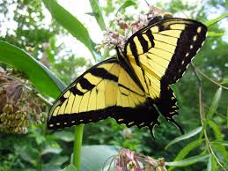
স্বাগতম

Slide 2
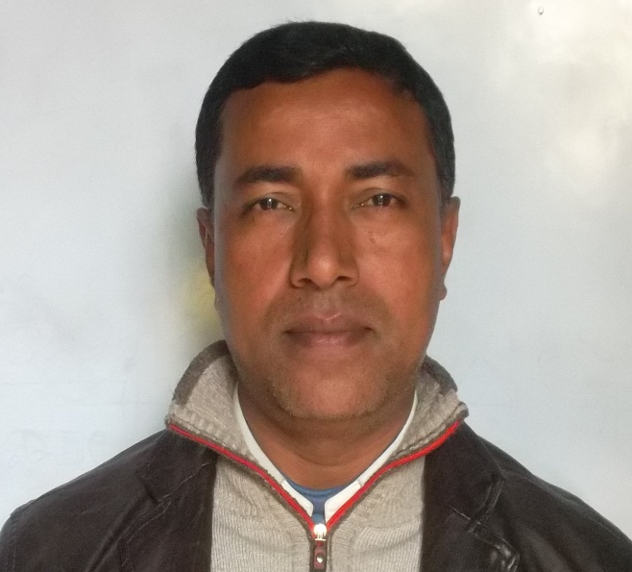
পরিচিতিঃ
মোঃ ফরহাদুল ইসলাম মণ্ডল
সহকারী শিক্ষক (ইংরেজী)
বোয়ালিয়া উচ্চ বিদ্যালয়, নওগা
মোবাঃ নং-০১৭২৬১১৭৩১৪
পাঠ পরিচিতিঃ
শ্রেণীঃ- দশম
বিষয়ঃ সামাজিক বিজ্ঞান
অধ্যায়ঃ-২য়
পরিচ্ছেদঃ-অষ্টম

Slide 3

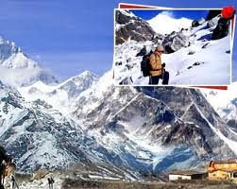
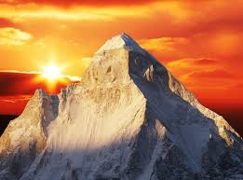
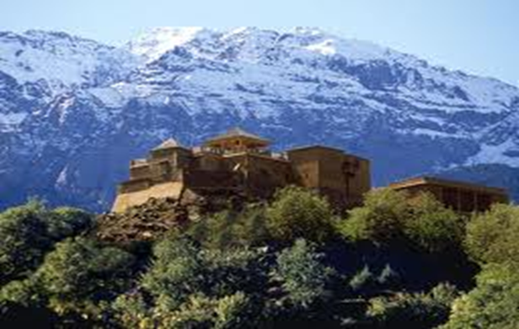
ছবিতে তোমরা কী দেখতে পাও
1

Slide 4
আজকের পাঠ
পর্বত

Slide 5
শিখণ ফল
১।পর্বত কি বলতে পারবে।
২। পর্বত কয় শ্রেণীতে বিভক্ত বলতে পারবে।
৩।পর্বতের শ্রেণী বিভাগ ব্যাখ্যা করতে পারবে।

Slide 6
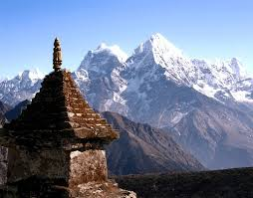
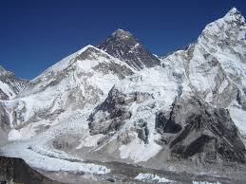
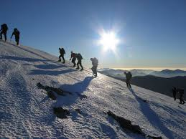
পাঠ আলোচনাঃ
ভূপৃষ্ঠের অতি উচ্চ অর্থাৎ ৬০০ মিটারের বেশী উচ্চতা বিশিষ্ট, সুবিস্তৃত এবং খাড়া ঢালবিশিষ্ট শিলাস্তূপকে পর্বত বলে ।

Slide 7
পর্বতের শ্রেণী বিভাগ
আগ্নেয় বা সঞ্চয়জাত পর্বত
ভঙ্গিল পর্বত
স্তূপ পর্বত
ল্যাকোলিথ পর্বত

Slide 8
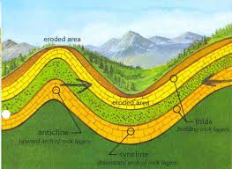
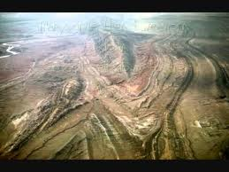
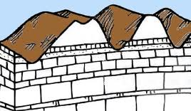
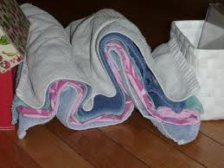
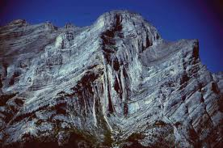
ভঙ্গিল পর্বত

Slide 9
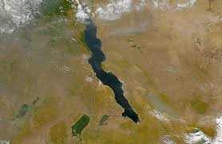
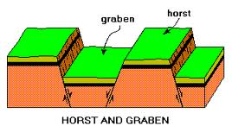

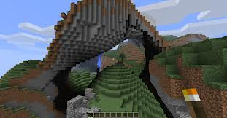
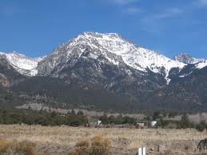
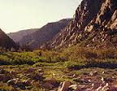
স্তূপ পর্বত
জারমানির ব্ল্যাক ফরেস্ট

Slide 10
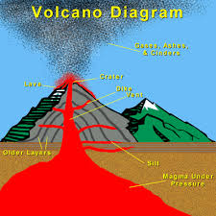
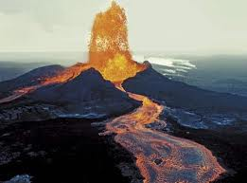
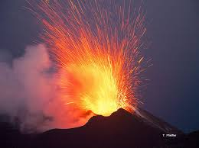
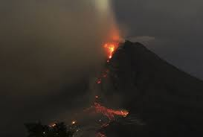
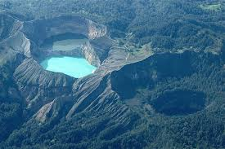
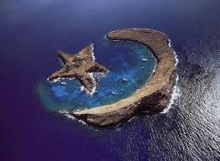
আগ্নেয় বা সঞ্চয়জাত পর্বত

Slide 11
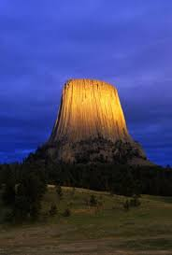
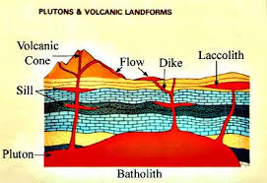


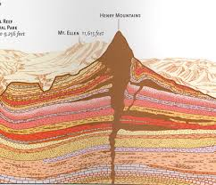
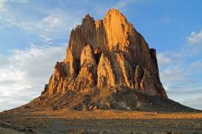
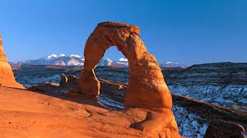
ল্যাকোলিথ পর্বত

Slide 12
দলীয় কাজ
১। পর্বত কাকে বলে ? কত প্রকার ও কি কি?
২।যে কোন দুটি পর্বতের সংজ্ঞা লিখ।

Slide 13
মূল্যায়ন
১। পর্বত কাকে বলে ? কত প্রকার ও কি কি?
২। ভঙ্গিল পর্বত কাকে বলে?
৩। স্তূপ পর্বত কি?
৪। আগ্নেয় পর্বতের সংজ্ঞা দাও।
৫। ল্যাকোলিথ পর্বত কি?

Slide 14
বাড়ির কাজ
১।পর্বত কাকে বলে? কত প্রকার ও কি কি? প্রত্যকের সংজ্ঞাসহ উদাহরণ দাও।

Slide 15

ধন্যবাদ

